Slide 1
MONITORING PR KOMUNIKACE
VYSOČINA TOURISM
DUBEN 2024

Slide 2

KOMUNIKOVANÁ TÉMATA
Sklárny na Vysočině
Památky na Vysočině otevírají své brány
Telč
Třebíč
Projekt Marketingové aktivity a rozvoj značky destinace Vysočina v roce 2024-2025 byl realizován za přispění prostředků státního rozpočtu České republiky z programu Ministerstva pro místní rozvoj.

Slide 3
KOMUNIKACE NA DALŠÍ OBDOBÍ
Vysočina v sedle: na koni Vysočinou
Vysočina pro rodiny s dětmi
Cyklostezky
Pelhřimov
´
Projekt Marketingové aktivity a rozvoj značky destinace Vysočina v roce 2024-2025 byl realizován za přispění prostředků státního rozpočtu České republiky z programu Ministerstva pro místní rozvoj.

Slide 4
DOMLUVENÉ VÝSTUPY
Czech Crunch (Farma Tasov)
V jednání spolupráce s running2 na období zima 2024
Forbes-JUST
Blesk pro ženy-Sklárna Karlov
Lifestyle weby a magazíny
Projekt Marketingové aktivity a rozvoj značky destinace Vysočina v roce 2024-2025 byl realizován za přispění prostředků státního rozpočtu České republiky z programu Ministerstva pro místní rozvoj.

Slide 5
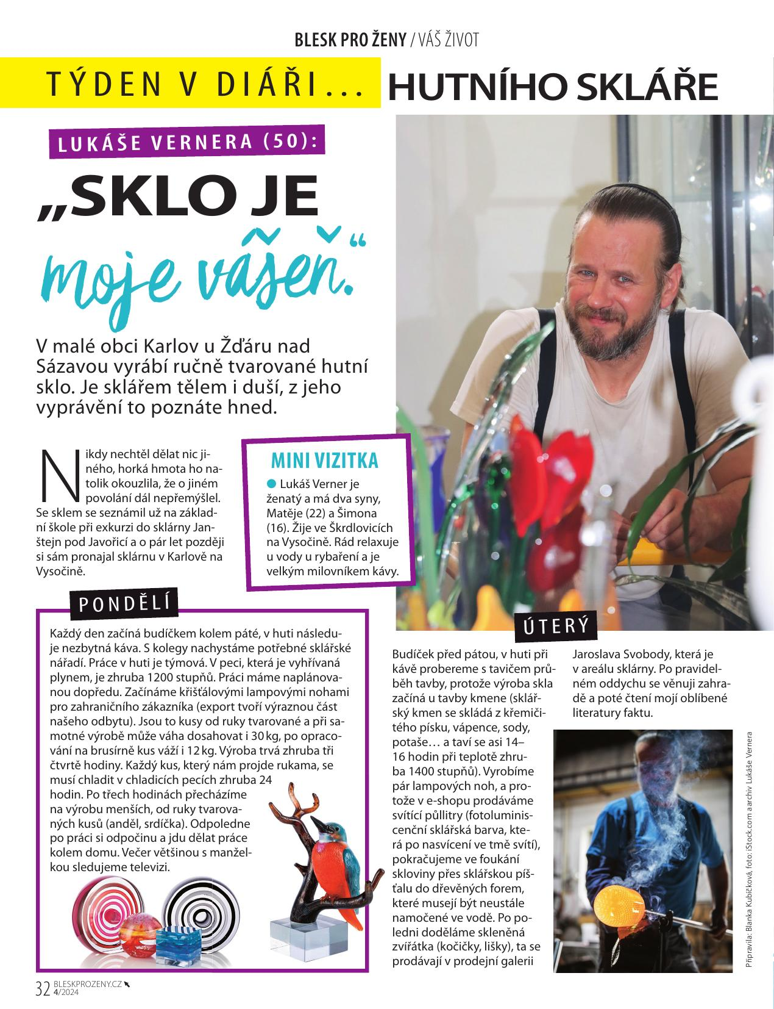
VYBRANÉ VÝSTUPY/DUBEN
Médium: Blesk pro ženy
Čtenost: 366 000
Projekt Marketingové aktivity a rozvoj značky destinace Vysočina v roce 2024-2025 byl realizován za přispění prostředků státního rozpočtu České republiky z programu Ministerstva pro místní rozvoj.

Slide 6
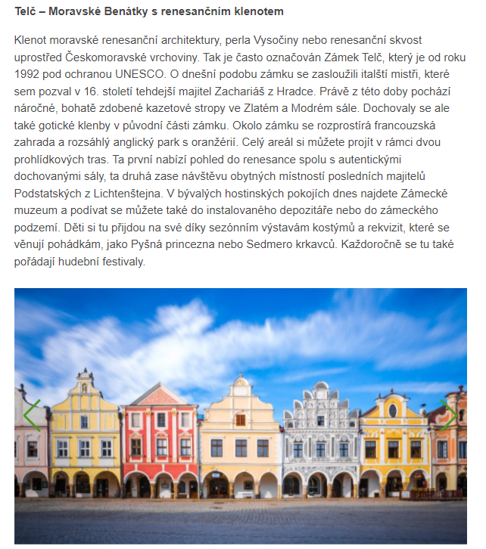
VYBRANÉ VÝSTUPY/DUBEN
Médium: babinet.cz
https://babinet.cz/clanek-33114-pamatky-na-vysocine-oteviraji-sve-brany-a-zahajuji-novou-turistickou-sezonu-plnou-zajimavych-akci.html
Návštěvnost: 163 000/měsíc
Projekt Marketingové aktivity a rozvoj značky destinace Vysočina v roce 2024-2025 byl realizován za přispění prostředků státního rozpočtu České republiky z programu Ministerstva pro místní rozvoj.

Slide 7
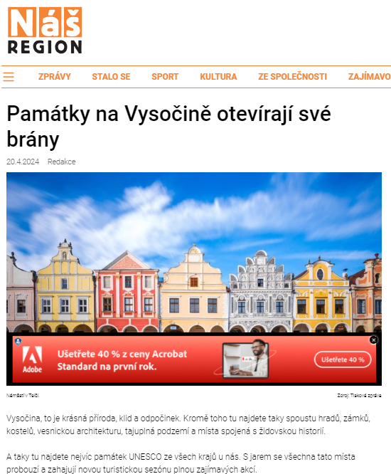
VYBRANÉ VÝSTUPY/DUBEN
Médium: nasregion.cz
https://nasregion.cz/pamatky-na-vysocine-oteviraji-sve-brany-372211/
Návštěvnost: 896 000/měsíc
Projekt Marketingové aktivity a rozvoj značky destinace Vysočina v roce 2024-2025 byl realizován za přispění prostředků státního rozpočtu České republiky z programu Ministerstva pro místní rozvoj.

Slide 8
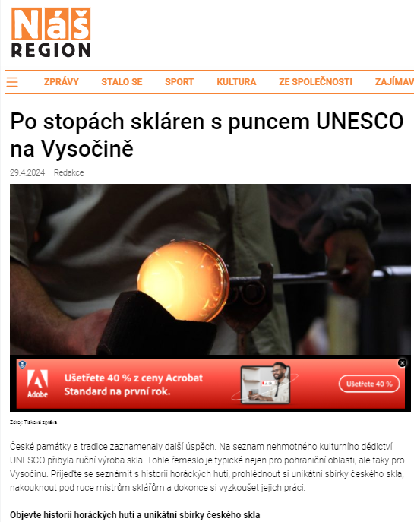
VYBRANÉ VÝSTUPY/DUBEN
Médium: nasregion.cz
https://nasregion.cz/po-stopach-sklaren-s-puncem-unesco-na-vysocine-373182/
Návštěvnost: 896 000/měsíc
Projekt Marketingové aktivity a rozvoj značky destinace Vysočina v roce 2024-2025 byl realizován za přispění prostředků státního rozpočtu České republiky z programu Ministerstva pro místní rozvoj.

Slide 9
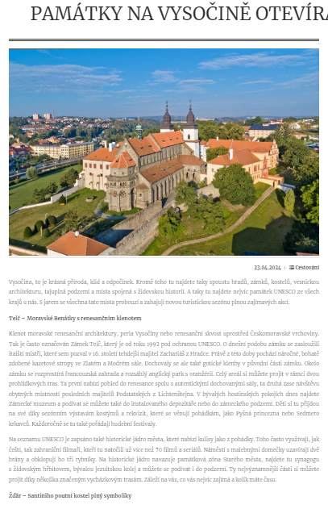
VYBRANÉ VÝSTUPY/DUBEN
Médium: topgentleman.cz
https://www.topgentleman.cz/clanek/4794-pamatky-na-vysocine-oteviraji-sve-brany/
Návštěvnost: 44 000
Projekt Marketingové aktivity a rozvoj značky destinace Vysočina v roce 2024-2025 byl realizován za přispění prostředků státního rozpočtu České republiky z programu Ministerstva pro místní rozvoj.

Slide 10
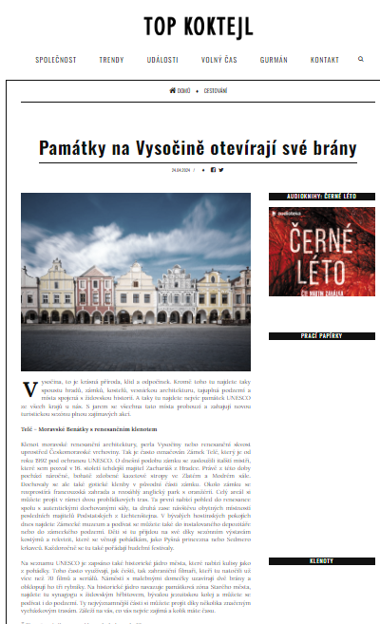
VYBRANÉ VÝSTUPY/DUBEN
Médium: topkoktejl.cz
https://app.mediaboard.com/article/1843787131/90ca6402cabee74f4811?query=zamek%2B%C5%BE%C4%8F%C3%A1r%7E20
Návštěvnost: 44 000
Projekt Marketingové aktivity a rozvoj značky destinace Vysočina v roce 2024-2025 byl realizován za přispění prostředků státního rozpočtu České republiky z programu Ministerstva pro místní rozvoj.

Slide 11
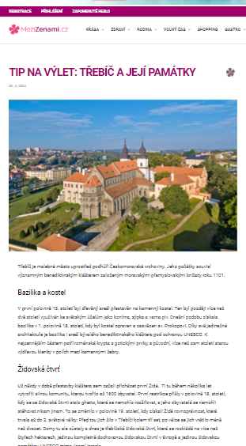
VYBRANÉ VÝSTUPY/DUBEN
Médium: mezizenami.cz
https://www.mezizenami.cz/tip-na-vylet-trebic-a-jeji-pamatky/
Návštěvnost: 134 000/měsíc
Projekt Marketingové aktivity a rozvoj značky destinace Vysočina v roce 2024-2025 byl realizován za přispění prostředků státního rozpočtu České republiky z programu Ministerstva pro místní rozvoj.

Slide 12
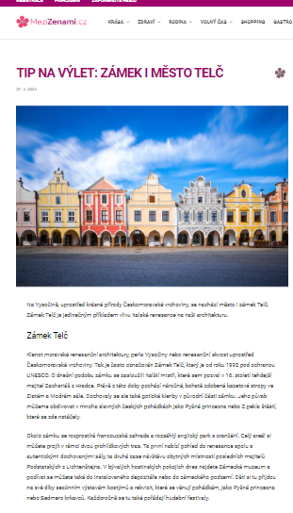
VYBRANÉ VÝSTUPY/DUBEN
Médium: mezizenami.cz
https://www.mezizenami.cz/tip-na-vylet-zamek-i-mesto-telc/
Návštěvnost: 134 000/měsíc
Projekt Marketingové aktivity a rozvoj značky destinace Vysočina v roce 2024-2025 byl realizován za přispění prostředků státního rozpočtu České republiky z programu Ministerstva pro místní rozvoj.

Slide 13
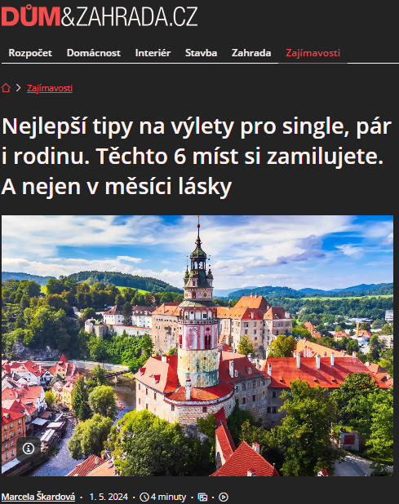
VYBRANÉ VÝSTUPY/DUBEN
Médium: dumazahrada.cz
https://www.dumazahrada.cz/zajimavosti/tipy-na-vylety-cesky-krumlov-ostrava-telc-jizerske-hory/
Návštěvnost: 1,1 milionu/měsíc
Projekt Marketingové aktivity a rozvoj značky destinace Vysočina v roce 2024-2025 byl realizován za přispění prostředků státního rozpočtu České republiky z programu Ministerstva pro místní rozvoj.

Slide 14
MONITORING/DUBEN
Tištěná média: 1
Internetová média > 1 000 000/měs: 1
Internetová média 50 000 - 1 000 000/měs.: 5
Internetová média 10 000 – 50 000/měs.: 1
Projekt Marketingové aktivity a rozvoj značky destinace Vysočina v roce 2024-2025 byl realizován za přispění prostředků státního rozpočtu České republiky z programu Ministerstva pro místní rozvoj.

